Slide 1
Moderní trendy využívání mobilních (dotykových) zařízení nejen ve výuce
RNDr. Jan Krejčí, Ph.D.

Slide 2
Nezapomeneme ☺
Vyplnit dotazník na:
http://dotyk.ujep.cz/dotaznik.php

Slide 3
Kritéria pro výběr zařízení
Mobilita zařízení
Cena
Výkon
Velikost pracovní plochy
Výdrž (spotřebu)
Hmotnost
Existenci hardwarové klávesnice

Slide 4
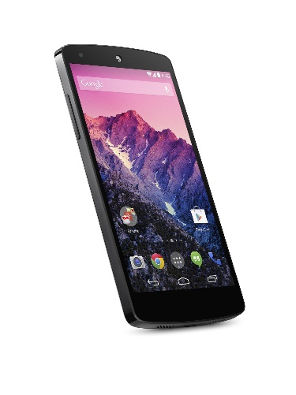
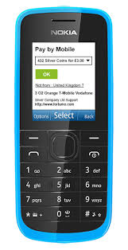
Mobilní telefon
Mobilní telefon je primárně určen pro zprostředkování telefonních hovorů
Mezi jeho další služby patří:
Posílání textových zpráv (SMS)
Posílání obrázkových zpráv (MMS)
Připojení k internetu (v současné době)
V posledních několika letech se začaly telefony dělit do dvou kategorií
Mobilní telefony bez operačního systémy (feature phone)
Chytré telefony (Smartphone)

Slide 5
Mobilní telefony- telefony bez operačního systému
Primárně jsou určeny k :
Telefonování
Posílání SMS a MMS zpráv
Většinou jsou vybaveny fotoaparátem a několika hrami
V neposlední řade umožňují připojení k internetu

Slide 6
Mobilní telefony –Smartphony
Primární účel Smart phonů a telefonů bez operačního systému je stejný
Rozdíl nastává v použité programové výbavě a hardwaru
Umožňuje rozšířit funkce telefonu, to znamená, že je možné instalovat aplikace vytvořené jinými vydavateli, než je výrobce telefonu
Používané operační systémy:
Android
IOS
Windows Phone

Slide 7
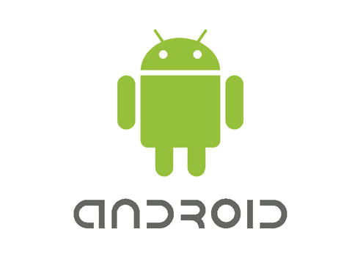
Operační systémy Smartphonů –Android
https://accounts.google.com
Produkt firmy Google
V současné době se jedná o nejpoužívanější operační systém používaný ve smartphonech
Výhody:
Sdílení a synchronizace údajů s google účtem (kontakty, plánované akce v kalendáři)
Ohromné množství aplikací, které je možné naistalovat
Nevýhody:
Občasná nestabilita systému
Zabezpečení

Slide 8
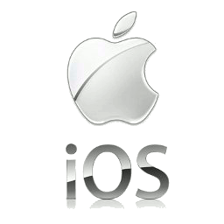
Operační systémy Smartphonů – IOS
Produkt firmy Apple
Používá se pouze v produktech Applu a v současnosti se jedná o druhý nejpoužívanější operační systém
Výhody:
Stabilita systému
Velké množství aplikací, které lze doinstalovat
Kvalitní zabezpečení
Sdílení a synchronizace údajů s apple účtem (kontakty, plánované akce v kalendáři)
Nevýhody:
Vysoká pořizovací cena zařízení

Slide 9
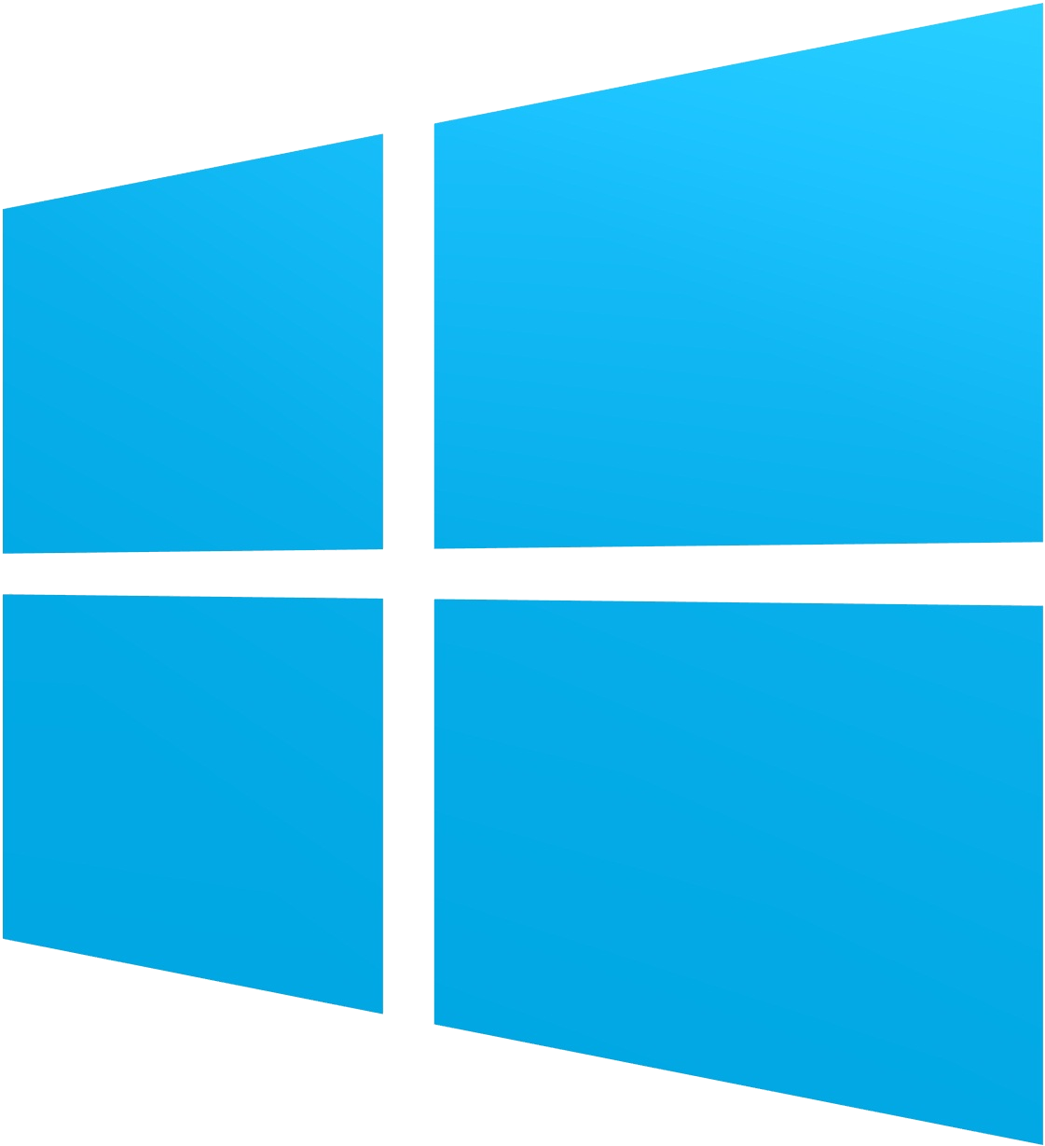
Operační systémy Smartphonů – Windows Phone
https://accounts.google.com
Produkt firmy Microsoft
V současné době se jedná o třetí nejpoužívanější operační systém na poli smarphonů
Značně se podobá Windows 8
Výhody:
Stabilita systému
Sdílení a synchronizace údajů s microsoft účtem (kontakty, plánované akce v kalendáři)
Zabezpečení
Možnost napojení na služby Microsoftu
Nevýhody
Množství aplikací, které lze doinstalovat je oproti dvou zmiňovaným OS zanedbatelné

Slide 10
Notebook
Zařízení, která má stejné použití jako stolní počítač a poskytuje stejné služby
Byl vyvinut kvůli potřebě přenosu počítačů. V dnešní době již dosahuje opravdu malých rozměrů a hmotnosti, těmto notebookům se říká ultarobooky.
Notebooky mají dostatečně velký výkon a kapacitu pevného disku
Plusem je možnost výběru různých operačních systémů
Nevýhodou je relativně malá doba výdrže na baterii a větší rozměry

Slide 11
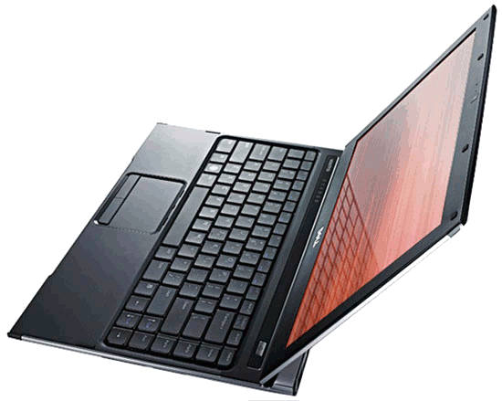
Netbook
Jedná se „zmenšený notebook“. Poskytuje podobné možnosti jako notebook. Oproti klasickému notebooku i ultrabooku je daleko více zaměřen na mobilitu.
Netbooku mají sice větší výdrž na baterii, ale jejich výkon a kapacitu disku je nesrovnatelně menší než u notebooků.
V dnešní době se již nové netbooky nevyrábějí. Na trhu byli vytlačeny ultrabooky.

Slide 12
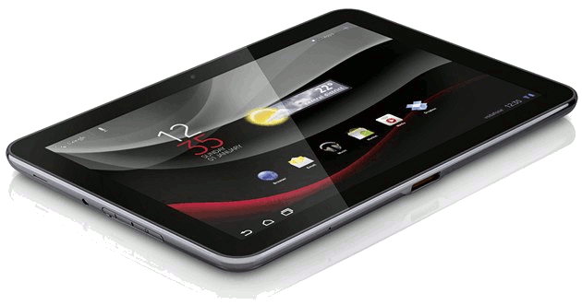
Tablet
Obdélníková nebo čtvercová obrazovka. Možnost ovládání dotek nebo speciálním perem (stylusem).
Tablety používají stejné operační systémy jako smartphony a to:
Android
IOS
Windows phone
Díky kompaktním rozměrům má výbornou výdrž na baterii
Není vhodný na psaní delších textů z důvodu absence hardwarové klávesnice
Tablet je především určen ke konzumování obsahu (sledování filmů, brouzdání na internetu, čtení knih, …)

Slide 13
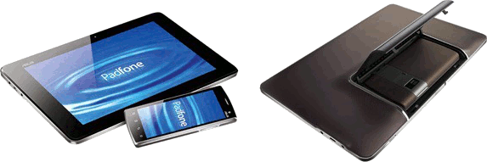
Padphone
Jedná se o balíček, který obsahuje:
Mobilní telefon
Tablet
Hardwarovou klávesnici
Z toho balíčku je možné poskládat „notebook“
Jednotlivá zařízení se dají využívat samostatně

Slide 14
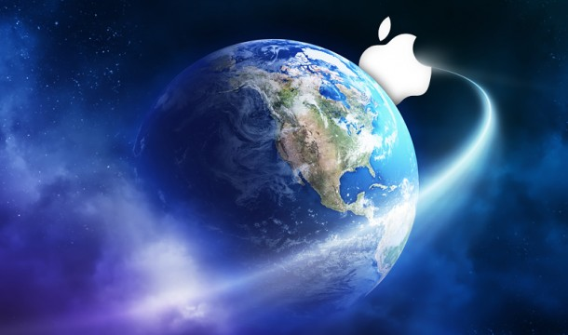
Internet – Možnosti připojení
Technologie připojení k internetu:
Wi-Fi
Mobilní připojení
xDSL
Optické připojení
Satelitní

Slide 15
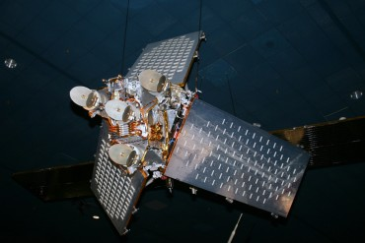
Internet – Wi-Fi
Dostupnost je ovlivněná terénem
Připojení přes Wi-Fi bývá často nejlevnější
Seznam poskytovatelů Wi-Fi připojení je možné najít na adrese http://www.internetprovsechny.cz/wifi/

Slide 16
Internet – Mobilní připojení
V současné době je omezeno nabídkou mobilních operátorů
Výběr operátora ovlivňuje rychlost, cenu a množství přenesených dat
Patří sice mezi nejdražší internetové připojení, ale v současné době došlo k jeho výraznému zlevnění a zrychlení (svojí rychlostí se vyrovná někdy i předčí kabelové připojení).
Detaily je nutné hledat na stránkách operátorů
V současné době je žebříček podle rychlosti následující:
Vodafone (8.7 Mb/s)
T-Mobile (8.4 Mb/s)
O2 (7.8 Mb/s)

Slide 17
Cloud
Je poskytování různých služeb prostřednictvím internetu
Uživatelé k nim přistupují pomocí webového prohlížeče
Služba bývá poskytována zdarma i za poplatek
Nabízí kancelářské aplikace i různé systémy, které se často využívají pro ukládání souborů

Slide 18
Cloudové úložiště
Jedna z nabízených služeb
Poskytuje zdarma nebo za poplatek prostor na svých discích, na které mohou uživatelé ukládat své soubory
Správa probíhá přes internetové rozhraní nebo pomocí speciálního programu, který si uživatel naistaluje na svůj počítač
Mezi hlavní funkce cloudového úložiště patří:
Sdílení dat
Přístup k datům kdekoliv
Vytváření záloh
Bezpečnost (vyšší úroveň zabezpečení než na PC doma)
Synchronizace dat

Slide 19
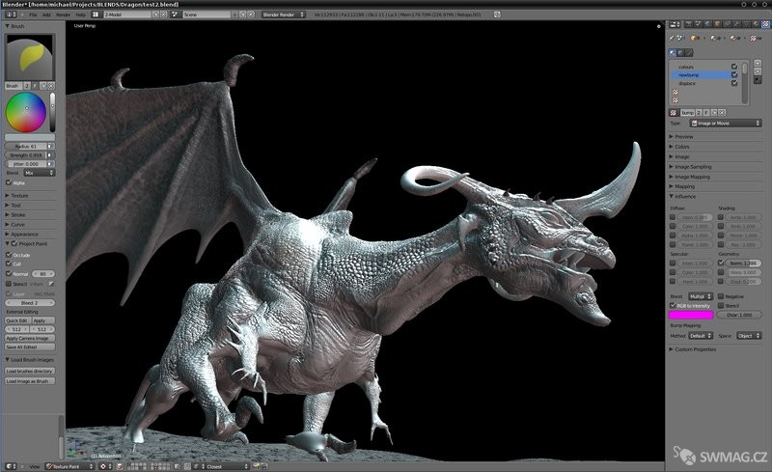
3D Grafika

Slide 20
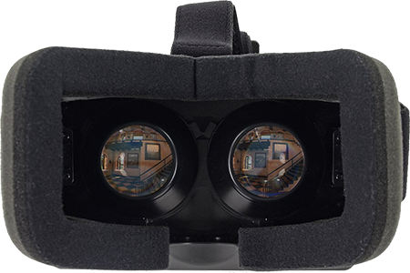
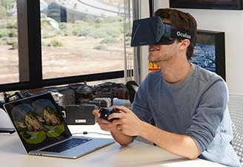
Virualní realita

Slide 21
3D Grafika

Slide 22
Rozšířená realita
Microsoft Hololens
Epson Moverio BT-200

Slide 23
Rozšířená realita
Microsoft Hololens
Oculus rift
Samsung Gear
HTC Re Vive

Slide 24
Didaktické online aplikace
Velké množství zdarma
Některé s českou lokalizací
http://apps.dotyk.ujep.cz/

